Slide 1

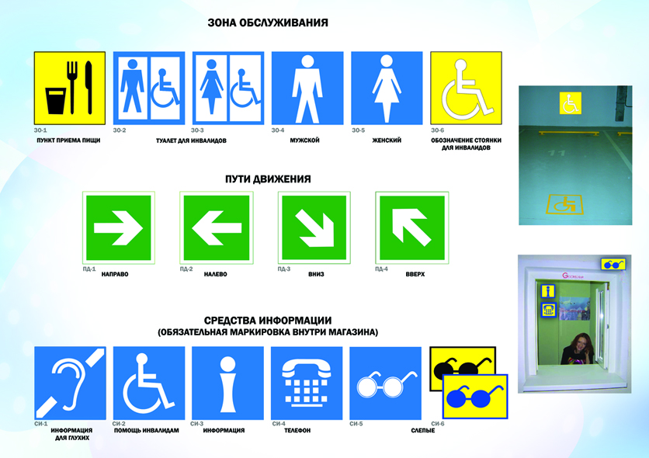
Система информации на объекте

Slide 2

КОНВЕНЦИЯ ООН
О правах инвалидов
статьей 9 Конвенции ООН «О правах инвалидов» установлена необходимость выявления и устранения барьеров, мешающих доступности информационных, коммуникационных служб, в том числе, обеспечивающих потребителям достоверную информацию о товарах (работах, услугах).

Slide 3
Из ФЗ О социальной защите инвалидов в РФ
Обеспечение беспрепятственного доступа инвалидов включает в себя «надлежащее размещение оборудования и носителей информации, необходимых для обеспечения беспрепятственного доступа инвалидов к объектам … и к услугам с учетом ограничений их жизнедеятельности»

Slide 4
Средства информации
Система средств информации зон и помещений, доступных для посещения инвалидами (особенно в местах массового посещения) должна обеспечивать непрерывность информации
о размещении и назначении функциональных элементов,
расположении путей эвакуации,
предупреждать об опасности в экстремальных ситуациях и т.п.

Slide 5
Два уровня систем информации
Главная обеспечивает ориентирование по зданию в целом, подводит посетителя к заданной части здания (вход, выход, указатели направления движения к лифтам, лестницам, местам оказания услуг)
Второстепенная используется для обозначения отдельных элементов здания (кабинетов, санузлов, отдельных зон оказания услуг)

Slide 6
Принцип задействования двух органов чувств
Альтернативное восприятие в соответствии с принципом задействования двух органов чувств возможно только в том случае, если доступна информация как минимум для двух органов чувств: зрения, слуха, осязания:
Визуальные средства
Акустические средства
Тактильные средства

Slide 7
Классификация средств информации
Приоритет 1 : тревога, экстренное сообщение, опасность для жизни и здоровья
Приоритет 2: информационные сообщения, указатели, необходимые для принятия решений (направление дальнейшего движения)
Приоритет 3: коммуникация (ответы на вопросы) в местах обслуживания

Slide 8
Раздел 6. Системы информации на объекте
Визуальные средства
Визуальные надписи размещения зон обслуживания
Указатели направления движения, входа, выхода
Пиктограммы (доступность, вход, выход)
Акустические средства
Речевые информаторы и маяки
Экраны, текстовые табло для дублирования звуковой информации
Аудиовизуальные информационно-справочные системы
Тактильные средства
Тактильная схема
Тактильные указатели (напольные, настенные)
Тактильные таблички

Slide 9
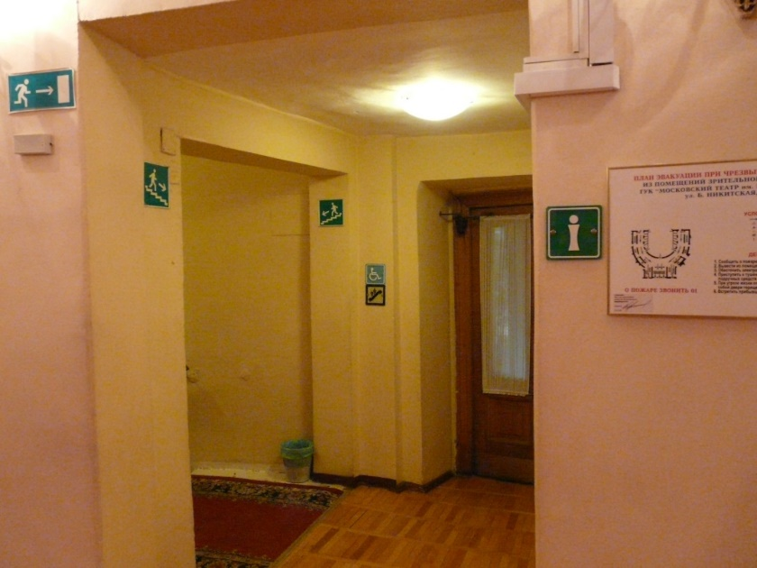

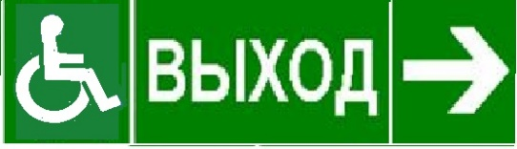
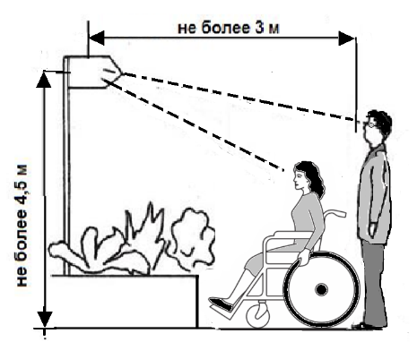
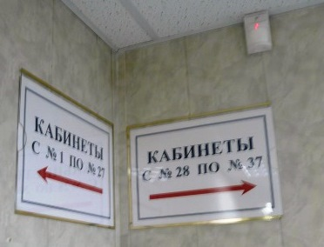
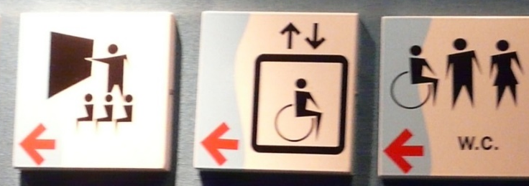
Система средств информации в точках принятия решений
Основное правило: указатели направления движения должны находиться в «точках принятия решений» – на поворотах, на лестничных площадках, в лифтовых холлах.
Высота прописных букв > 7,5 см

Slide 10

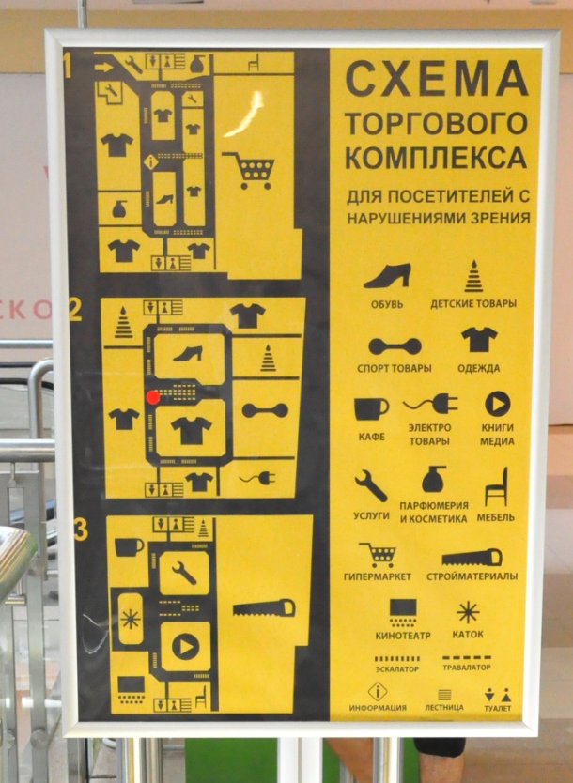
Символы представляют собой существенную помощь людям с нарушением интеллекта
Оснащение объекта надписями и иной текстовой и графической информацией в легкочитаемой и понятной форме, помощь персонала в передвижении по территории объекта социальной инфраструктуры.

Slide 11
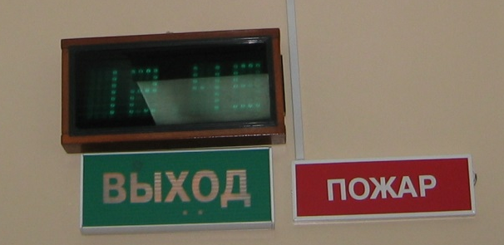
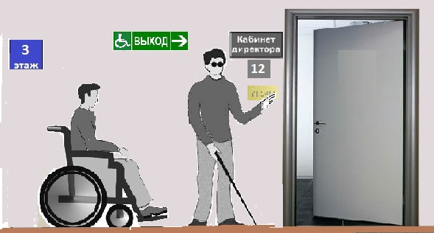
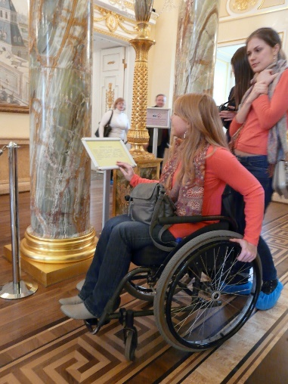
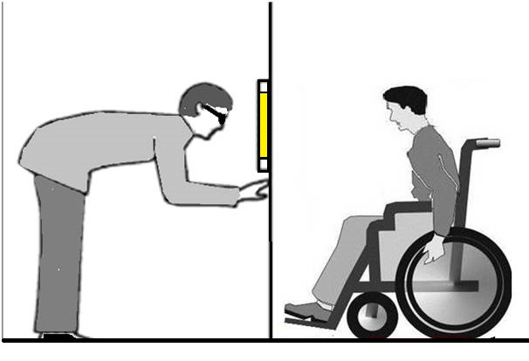
Указатели на путях движения
Указатели на путях движения с большим скоплением людей располагаются на контрастном фоне на высоте до 2,5 м.
Информирующие обозначения помещений внутри здания должны дублироваться рельефными знаками и размещаться рядом с дверью, со стороны дверной ручки и крепиться на высоте
от 1,4 до 1,75 м.

Slide 12
Высота строчных букв для различных типов указателей
Расстояние от указателя до человека | Тип указателя | Высота букв
Большое расстояние | Указатели, видимые при приближении к зданию | Мин. 15 см
Среднее расстояние | Указатели направления в здании | От 5 до 10 см
Маленькое расстояние | Указатели комнат | От 1,5 до 2,5 см
Рекомендации Международного паралимпийского комитета

Slide 13
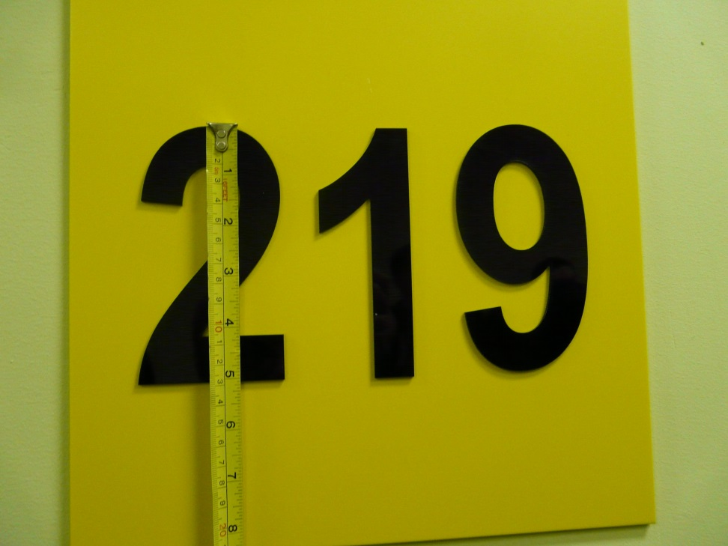
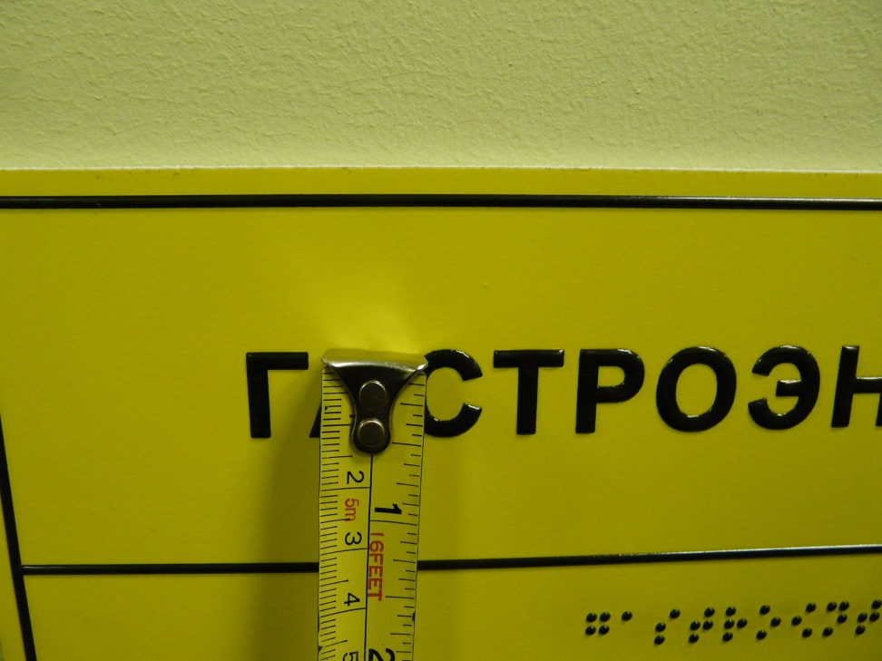
Высота шрифта у дверей кабинетов
Не менее 1,5 см

Slide 14
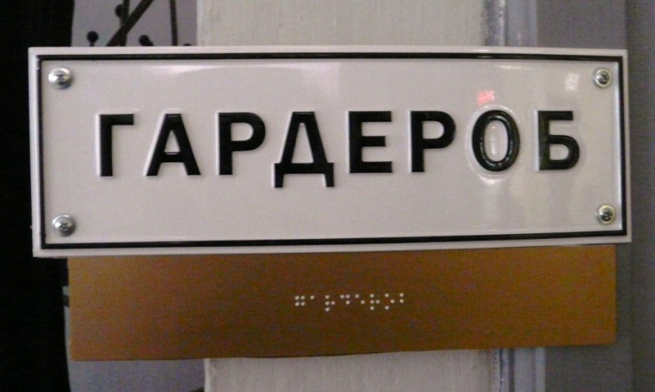
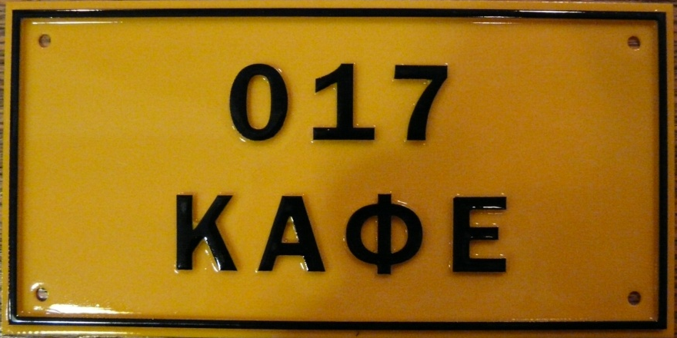
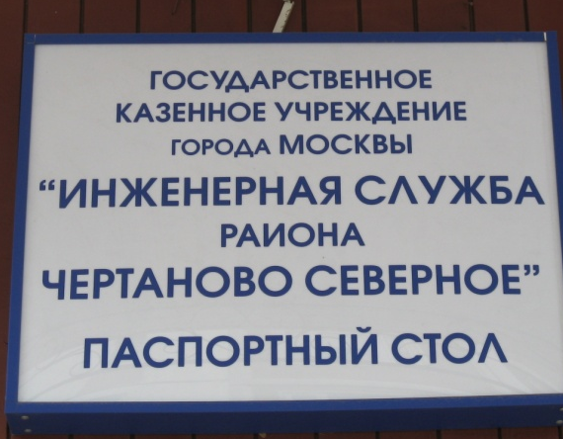
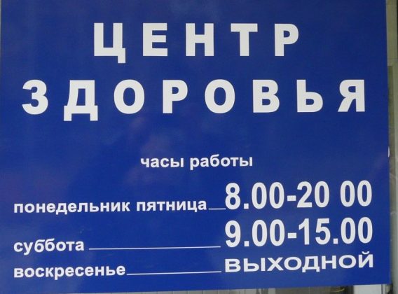
Цвет табличек и шрифта
Предпочтительны светлые оттенки текста, символов и пиктограмм на темном фоне.
На светлых стенах таблички должны быть темными

Slide 15
Сочетания цветов в надписях
Фиолетовый | Белый
Темно-синий
Красный
 | Желтый
Черный
 | Зеленый
Темно-зеленый

Slide 16
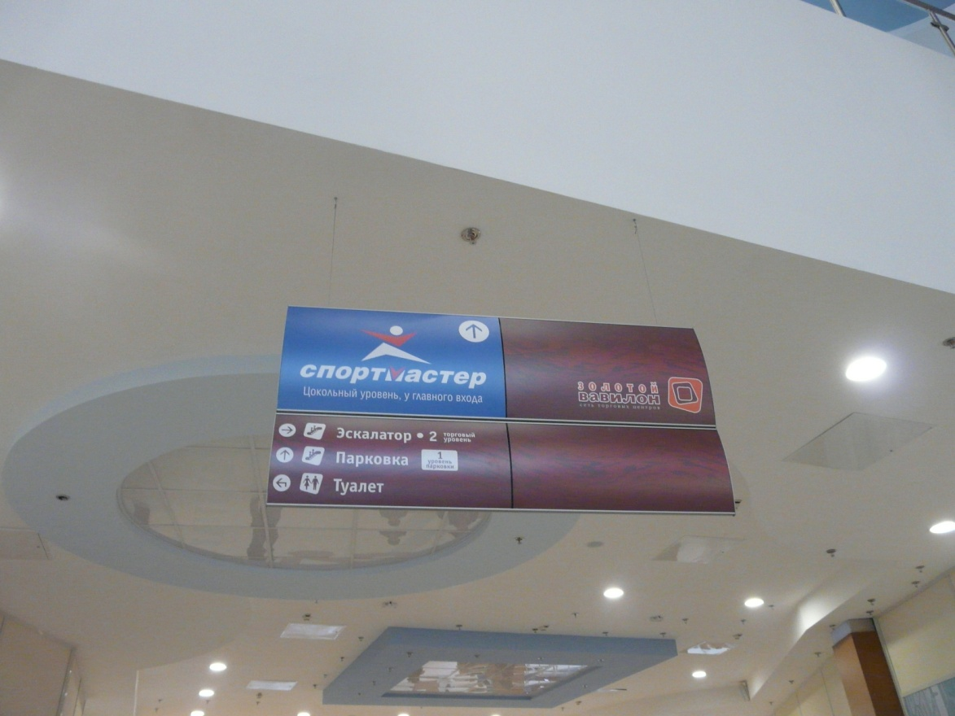
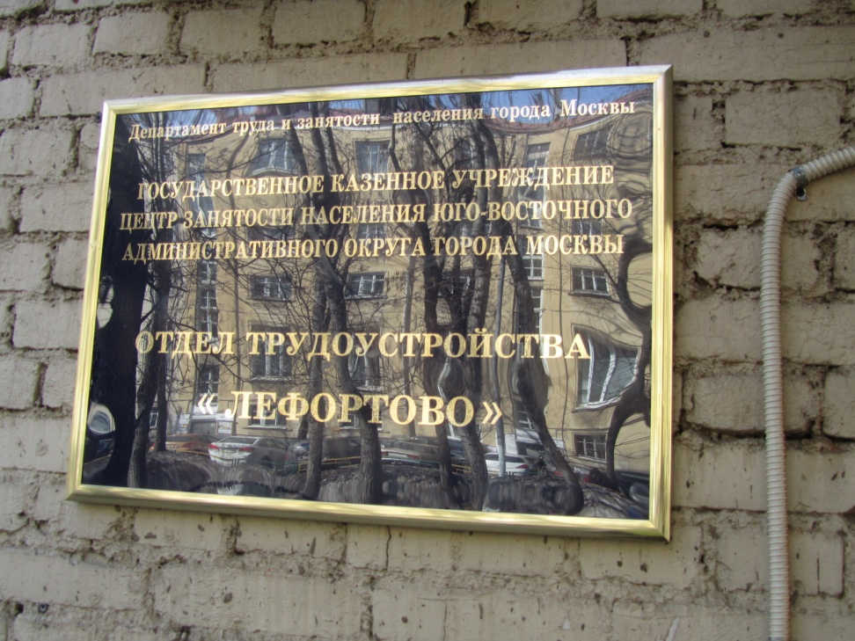
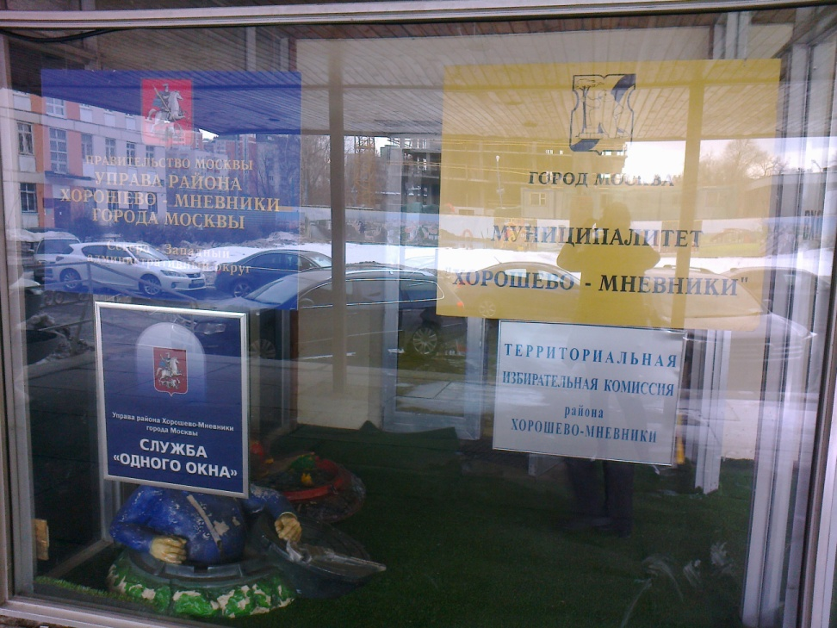
Бликующие поверхности
Исключать бликующие поверхности

Slide 17
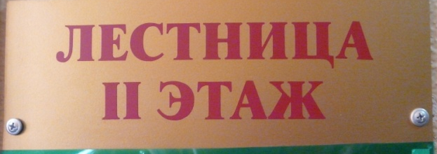

Контрастность шрифта
Лестница
2 этаж
Тип шрифта
Использовать шрифт без засечек Helvetica, Arial,Futura
Шрифт с засечками использовать не рекомендуется
Нельзя использовать курсив
Нельзя использовать римские цифры

Slide 18
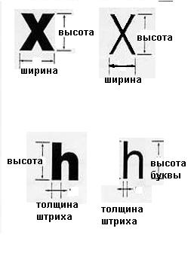

Соотношения в буквах
Буквы и цифры должны иметь отношение ширины к высоте от 3:5 до 1:1, а отношение ширины штрихов к их высоте - от 1:5 до 1:10

Slide 19
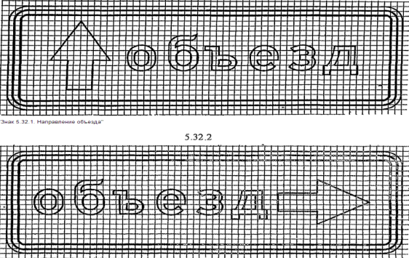
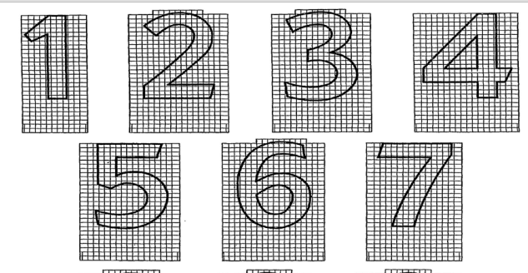
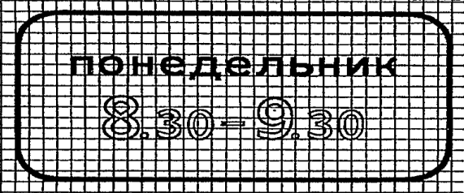
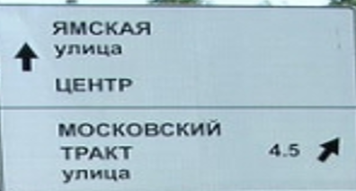
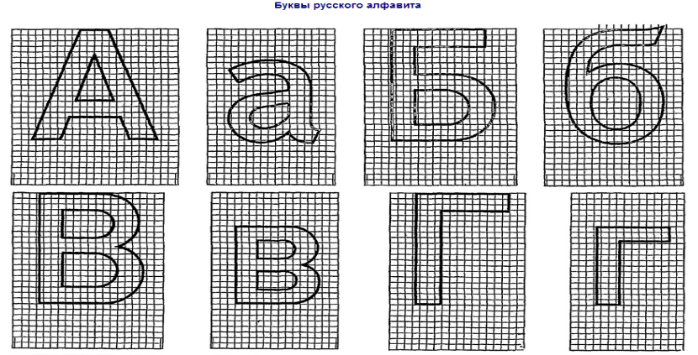
ГОСТ 10807-78 "Знаки дорожные. Общие технические условия";

Slide 20



Указатели расположения помещений

Slide 21
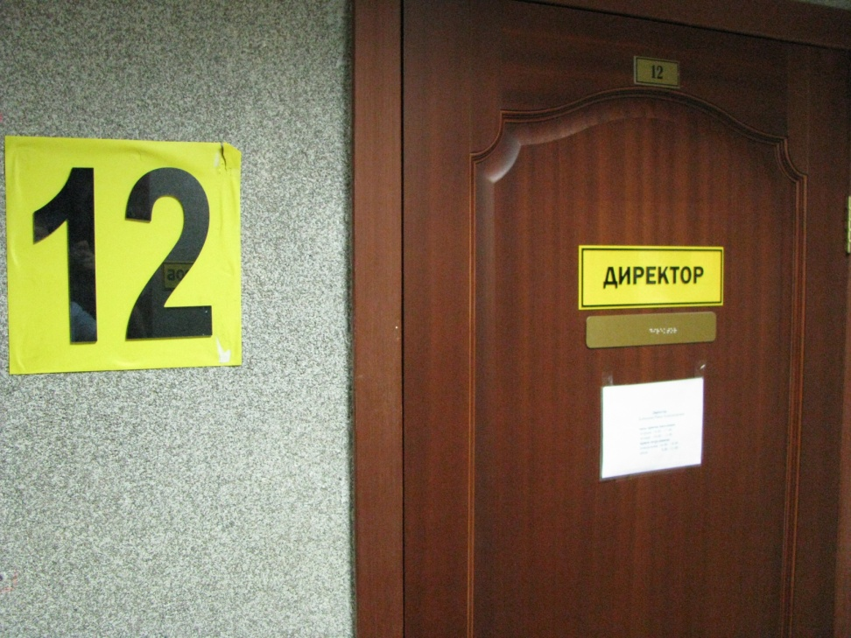
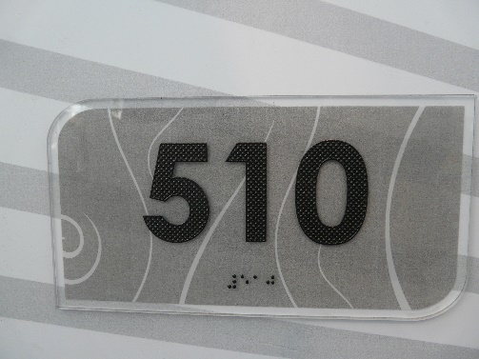
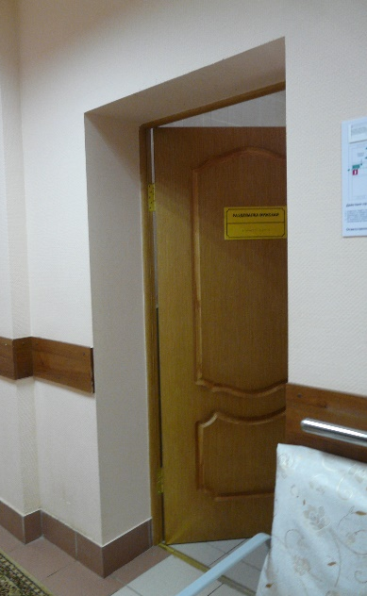
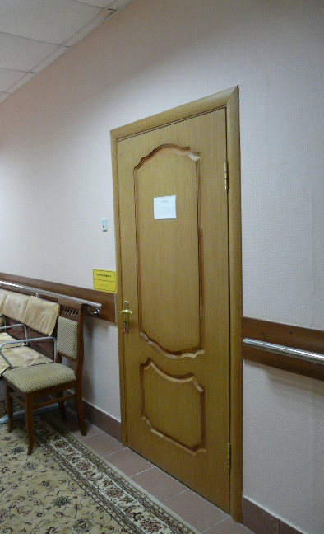
Назначение помещений
информация о назначении помещения - рядом с дверью на высоте от 1,4 до 1,6 м со стороны дверной ручки;
информация должна располагаться на контрастном фоне

Slide 22
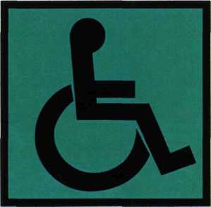
Символ доступности
СП 59.13330.2012
Доступные для МГН элементы здания и территории должны идентифицироваться символами доступности в следующих местах:
парковочные места;
зоны посадки пассажиров;
входы, если не все входы в здание, сооружение являются доступными;
места в общих санузлах;
гардеробные, примерочные, раздевалки в зданиях, в которых не все подобные помещения являются доступными;
лифты и другие подъемные устройства;
зоны безопасности;
проходы в других местах обслуживания МГН, где не все проходы являются доступными.

Slide 23
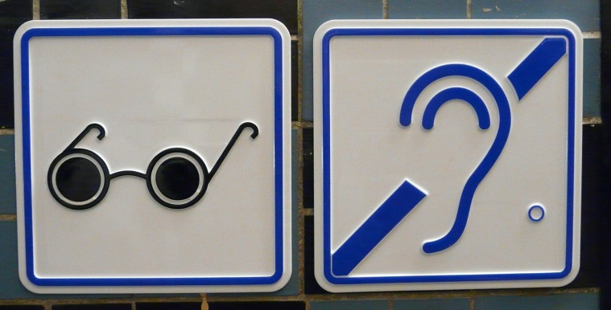
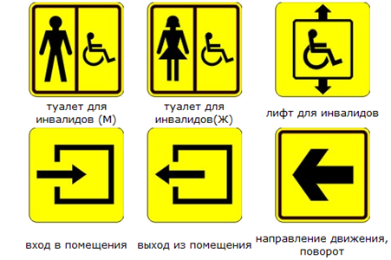
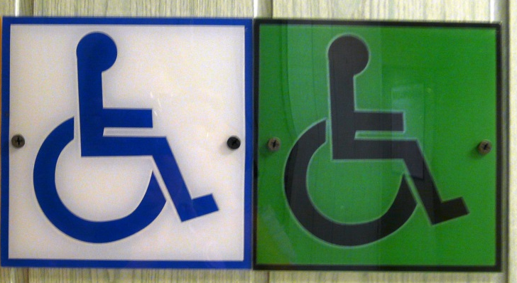
Пиктограммы
(доступность, вход, выход)

Slide 24
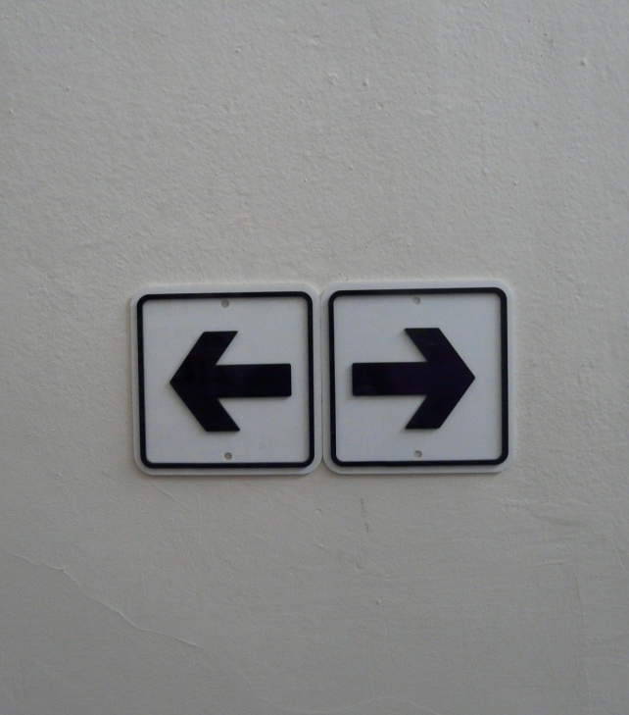
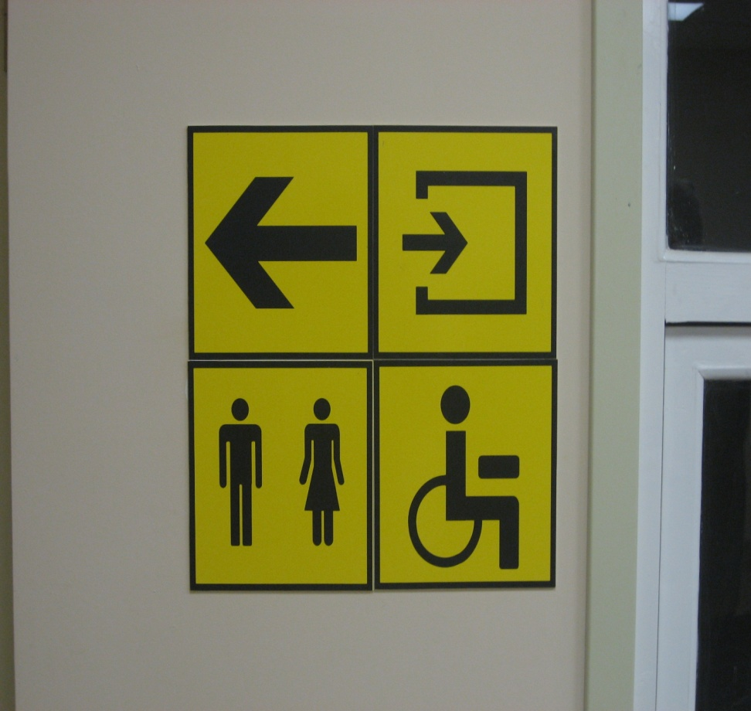
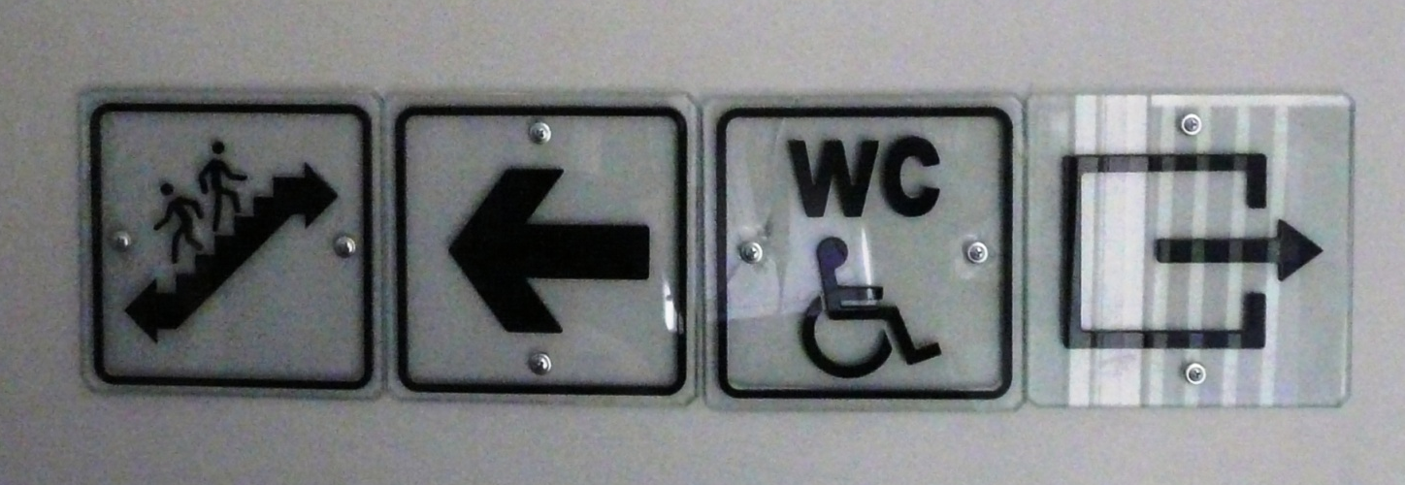
Однозначность толкования

Slide 25
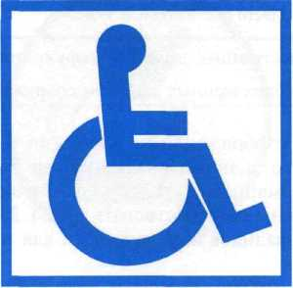
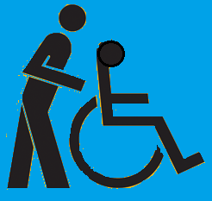

Знаки для колясочников
Доступно всем инвалидам, в том числе на креслах-колясках
Доступно только инвалидам на кресле-коляске
Доступно для инвалидов на креслах-колясках с сопровождающим
Туалет, доступный для инвалидов на кресле-коляске

Slide 26



Знаки для слепых
Слепые
Слепые с белой тростью Слепые с собакой-проводником
Слабовидящие

Slide 27

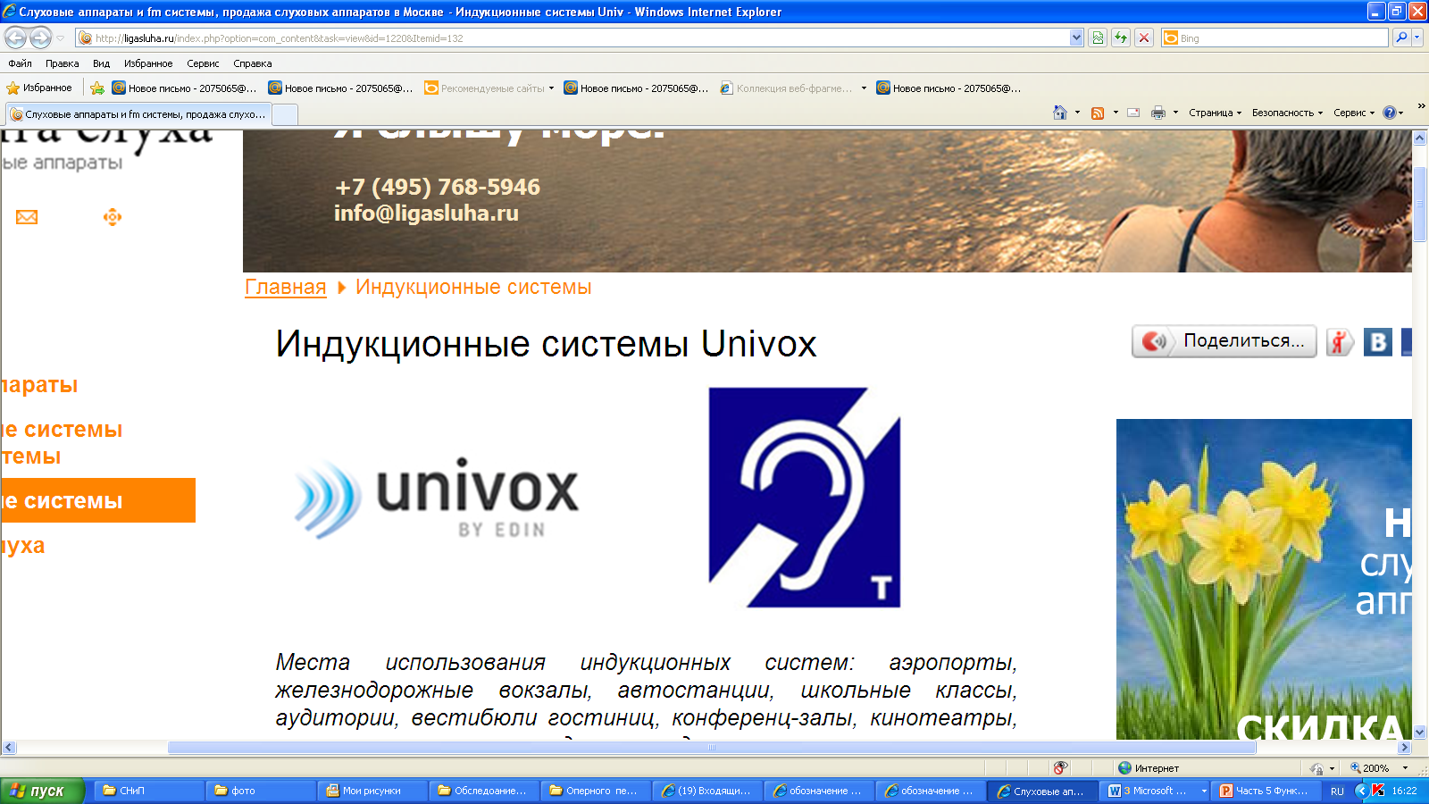

Знаки для глухих
Символ Международной Федерации Глухих, обозначающий помещения для глухих
Зона действия оборудование, усиливающего звук микрофона, для людей, чьи слуховые аппараты
оборудованы Т-образным переключателем
Зона действия оборудование, усиливающего звук микрофона посредством инфракрасного излучения и место выдачи приемников для пользователей.

Slide 28
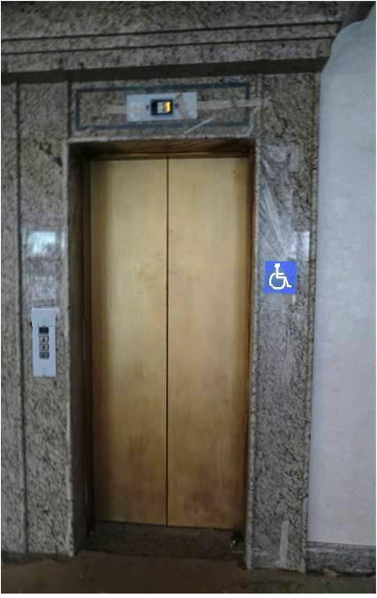
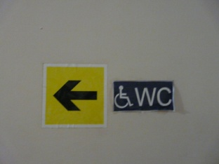
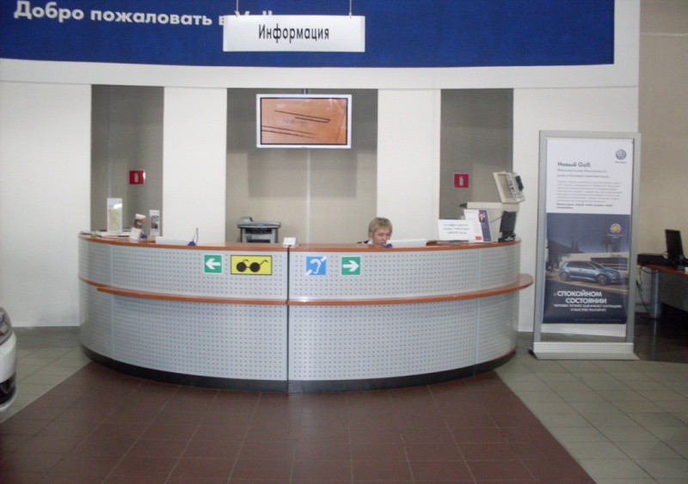
На элементах здания
Размер пиктограммы доступности на элементах зданий 15х15 см

Slide 29
Высота размещения

Slide 30
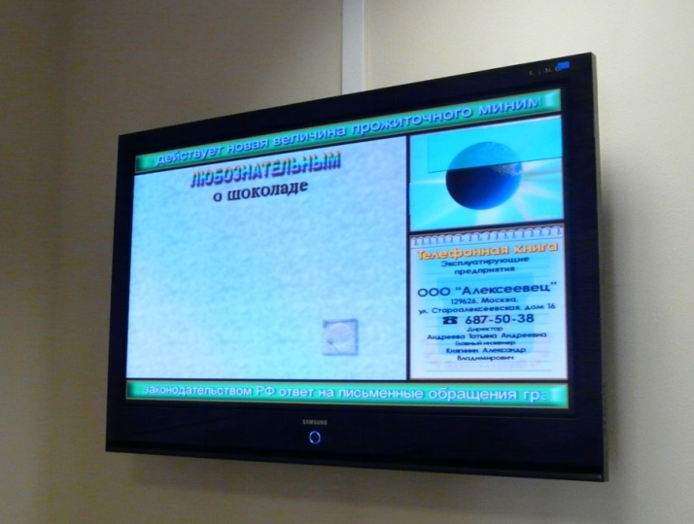
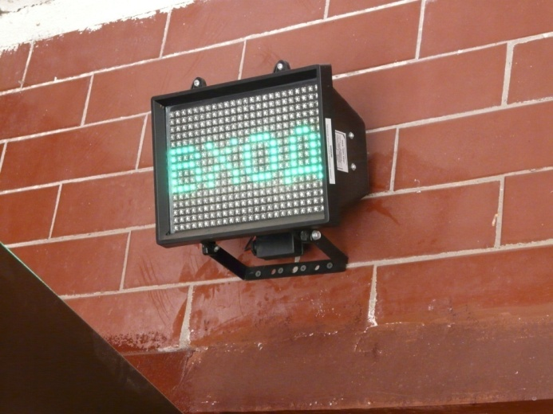
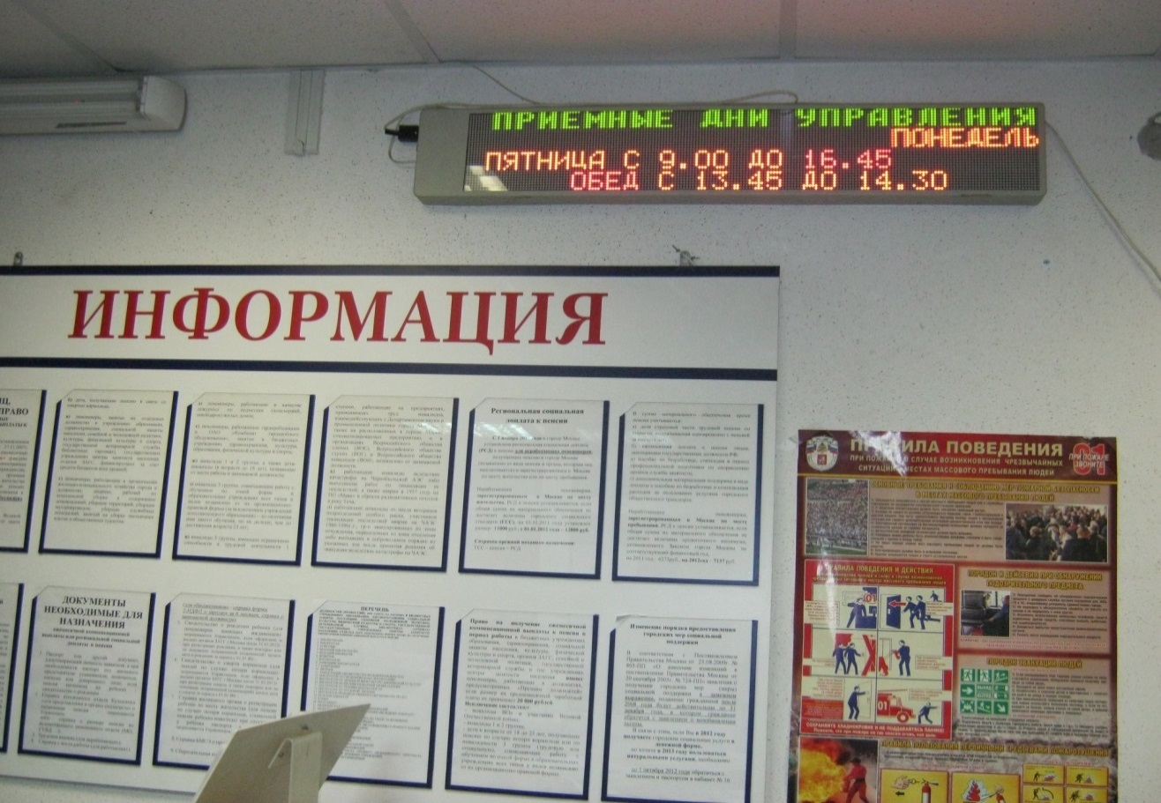
Световые табло

Slide 31
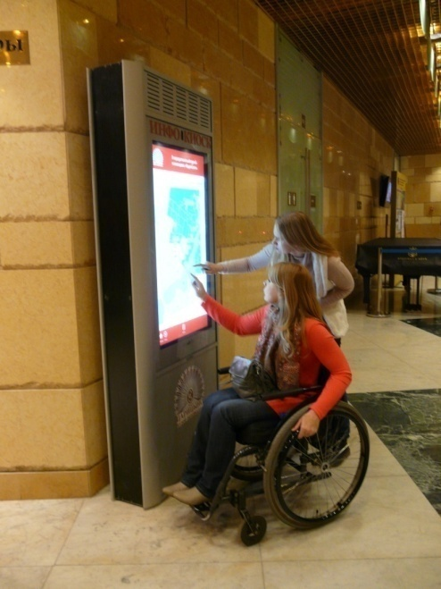
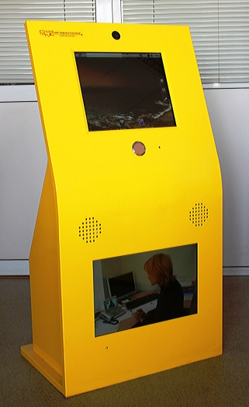
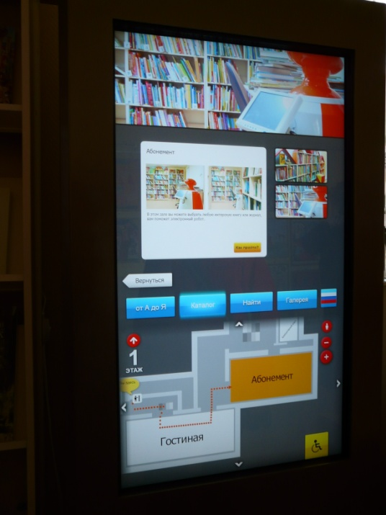
Малогабаритные аудивизуальные информационные справочные системы
Удобный и быстрый поиск любых объектов в здании.
Наглядная демонстрация прохода к выбранному объекту.
Получение самой актуальной информации.

Slide 32
Акустические средства

Slide 33

Звуковой маяк у входа

Slide 34


Речевые информаторы
Звуковой маяк, расположенный над объектом, определяет с помощью датчика движения приближение человека и воспроизводит ранее записанный звуковой фрагмент (речевое оповещение), при этом на лицевой стороне корпуса маяка включается красный светодиод. При отсутствии движения звук отсутствует, светодиод не светится.

Slide 35


Речевые информаторы
Для слепых и слабовидящих людей желательно сочетание тактильных указателей и звуковой системы оповещения

Slide 36


Индукционные петли для слабослышащих

Slide 37

ИНДИВИДУАЛЬНЫЕ FM-СИСТЕМЫ ДЛЯ СЛАБОСЛЫШАЩИХ ЗРИТЕЛЕЙ

Slide 38


Говорящие таблички

Slide 39





Средства односторонней связисвязи
В дополнение к звуковому сигналу обязательно должен быть оптический сигнал принятия вызова (для глухих)

Slide 40



Таксофон

Slide 41


Телефон с увеличенными клавишами

Slide 42




Текстофон
Текстофоны внастоящее время не выпускаются.
Их заменили ПК, видеотелефоны и телефоны с текстовым выходом (факсы).

Slide 43


Текстовые средства коммуникации для глухих
СНиП 35-01
3.56. В вестибюлях общественных зданий следует предусматривать установку звуковых информаторов по типу телефонов-автоматов, которыми могут пользоваться посетители с недостатками зрения и текстофонов для посетителей с дефектами слуха.
Текстовые телефонные аппараты (факсы) позволяют инвалиду с нарушением функции речи передать сообщение слышащему абоненту, в т.ч. в органах исполнительной власти или организации сферы обслуживания; вызвать скорую помощь, службу спасения, милицию и т.д.; заказать «Социальное такси»; получить необходимую информацию; связаться с различными организациями и частными лицами для решения возникших вопросов, например, вызвать врача, заказать такси или билеты на поезд.
Современное средство общения с глухими – видеотелефон.
Можно воспользоваться услугами диспетчерской службы для глухих, в том числе по скайпу.

Slide 44


Тактильные надписи и указатели

Slide 45




Выпуклый шрифт на табличках
Буквы русского алфавита и арабские цифры знаков должны быть выпуклыми (высотой не менее 0,8 мм), прописными, без засечек, а также, при необходимости, - шрифтом Брайля.

Slide 46



Тактильные таблички
Здесь не правильно. Читать неудобно.
СНиП 35-01.2001
3.61. Информирующие обозначения помещений внутри здания должны дублироваться рельефными знаками и размещаться рядом с дверью, со стороны дверной ручки и крепиться на высоте от 1,4 до 1,75 м.
СП 35-101 7.28
Оптимальная высота размещения тактильной информации - 0,6-1,1 м, а в зоне путей движения - на высоте 1,2-1,6 м.

Slide 47


Тактильные указатели на поручнях лестниц

Slide 48



Тактильные указатели в лифтах
Номер этажа должен быть рельефно обозначен арабскими цифрами высотой не менее 12 мм. Высота рельефа и толщина должны быть (1,0±0,2) мм.

Slide 49

Тактильные указатели на кабинах манитарно-бытовых помещений

Slide 50



*Тактильные схемы
На тактильной схеме учреждения отражается только неизменная информация и номера кабинетов

Slide 51




Объемные тактильные макеты

Slide 52

Тактильные информирующие таблички

Slide 53
Оборудование мест ожидания
СП 59.13330 7.4.13. Места в специальной зоне ожидания и отдыха следует оборудовать индивидуальными средствами информации и связи: наушниками, подключаемыми к системам информационного обеспечения вокзалов; дисплеями с дублированием изображения информационных табло и звуковых объявлений; техническими средствами экстренной связи с администрацией, доступными тактильному восприятию; прочими специальными системами сигнально-информационного обеспечения (компьютеры, справки по телефону и т.п.).

